Slide 1
基于机器学习的波长定标研究
胡兴，季凯帆，杨尚斌，白先勇，林佳本，郭晶晶

Slide 2
目录
1、背景
2、数据
3、方法
4、结果
5、讨论

Slide 3
1、背景
怀柔小磁场望远镜（FSMT）是基于双折射滤光器的全日面矢量磁场望远镜，自2006年投入运行以来，为人们提供了研究太阳内部形成磁场新途径和验证发电机理论的新的依据。
FSMT主要是在Fe5324.19波段偏离线心处-0.08A进行观测，获得偏振像，然后通过磁场定标获得磁场数据。

Slide 4
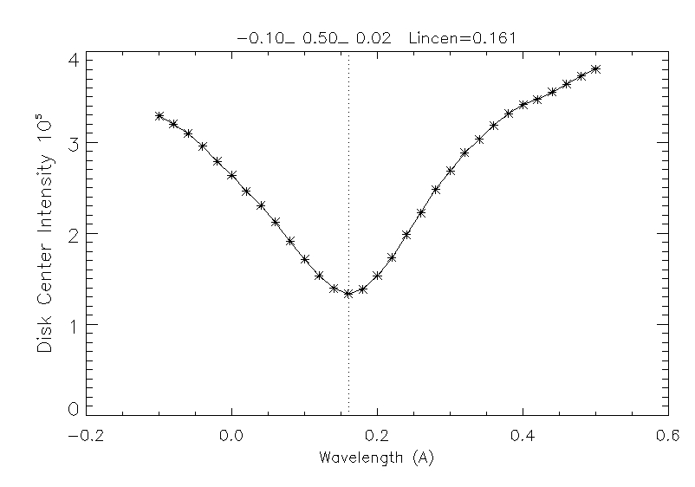
1、背景
机器机械误差、环境温度导致波带漂移，需要重新定标
目前的定标方式是：偏离线心位置[-0.3,0.3]处以0.02为间隔扫描获得单色像，通过拟合位置和中心强度的关系，获得谱线轮廓，找到线心，进行定标。
缺点：耗时

Slide 5
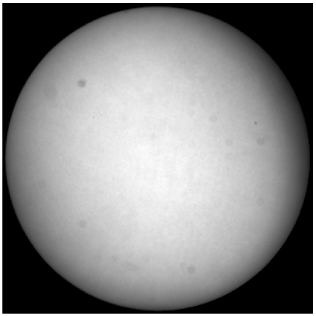
1、背景
基于机器学习的波长定标方案进行研究
目标：快速定标（给定一张全日面单色像，获得其波长信息）
-0.272482460737
2017-05-06

Slide 6
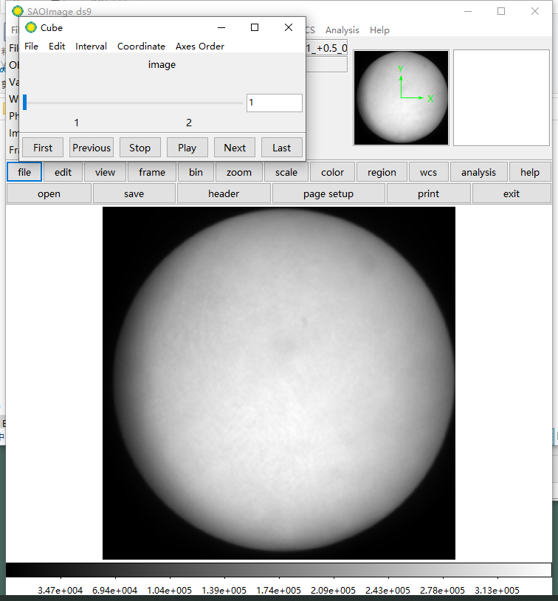
2、数据
原始数据：一组31个
每个数据包含两帧：
0.5I-0.5V & 0.5I+0.5V

Slide 7
数据预处理
1、图像挑选
（1、参考拟合的曲线，关注线心位置[0.12~0.20]；2、去除饱和像）
2、波长矫正
（以线心处横坐标为零，此处获得的波长作为训练的标签）
3、P角矫正

Slide 8
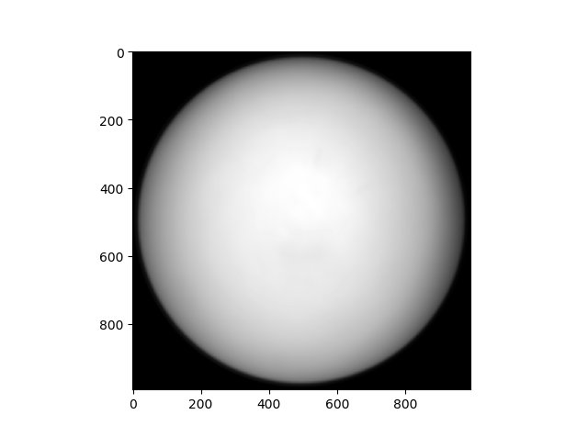
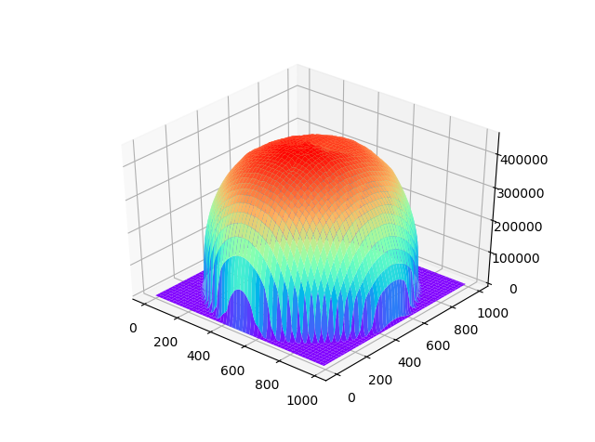
4、消除临边昏暗，滤光器的不均匀性
（方法：除去平均值，因为每天观测的云量，温度都不一样，所以不考虑强度信息，只考虑速度场的影响）

Slide 9
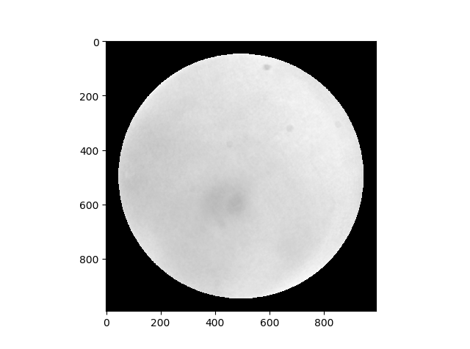
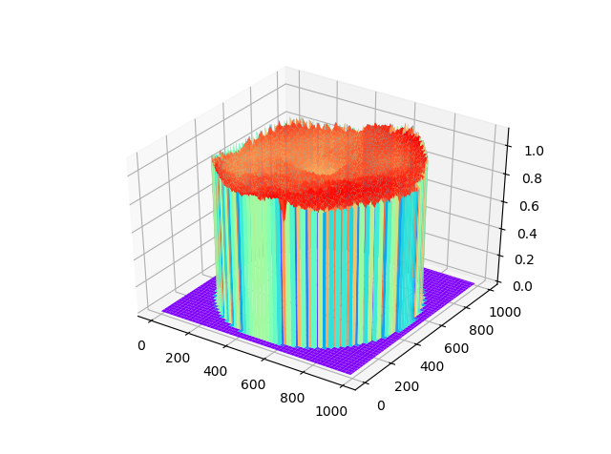
4、消除临边昏暗，滤光器的不均匀性
（方法：除去平均值，因为每天观测的云量，温度都不一样，所以不考虑强度信息，只考虑速度场的影响）

Slide 10
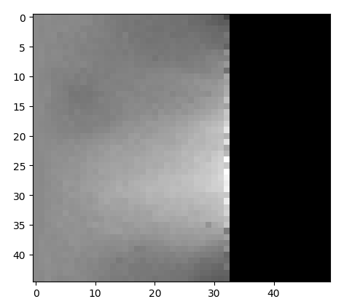
缩小图像，扣除日面边缘，方差归一化
方法：极坐标转换45*50，其中45为角度方向，50为半径方向，在半径方向取[1:23]，留下45*22；
原因：主要关注大尺度的信息

Slide 11
将图像转为一维向量；
将每个图象转为一维向量990，将所有图排列组合在一起成为一个二维数组：N*990；
由于990个参数训练过大，使用PCA降维；
标签值（波长）放在了最后一列

Slide 12
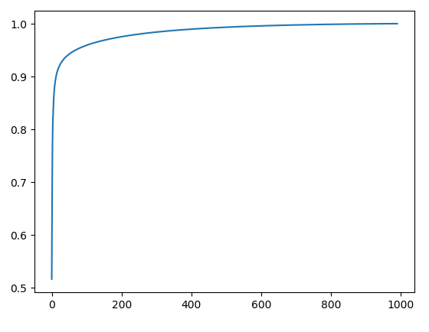
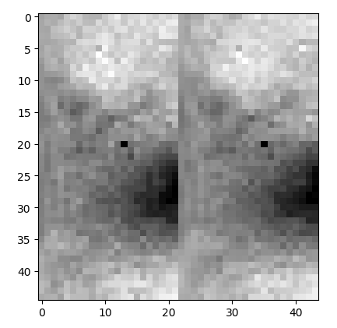
PCA降维
将新的二维数组做PCA分解成990个分量，贡献率如图所示。生成的PCAdata，100阶达到96%。且图像重构前后几乎无差异。
将100个分量保存在新的文件中，同时标签值依然放在最后一列

Slide 13
3、方法
sklearn MLP regressor
用sklearn建立一个MLP回归网络。输入为100，输出为1，网络隐含8层（1000，1000，500，500，300，300，200，100）
激活函数relu，收敛方法adam，L2 loss。

Slide 14
3、方法
2018-2019数据进行实验，其中随机抽取30%作为测试集，70%作为训练集，在训练集中取15%作为验证集
保存模型
之后用2020年1~3月的数据进行了实验

Slide 15
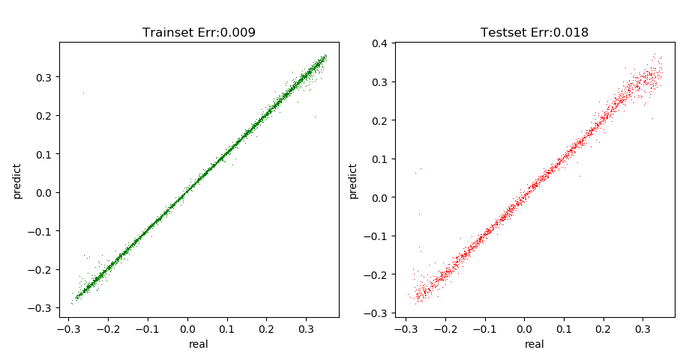
4、结果
2018~2019数据的训练结果
Validation score: 0.980
train score: 0.997
test score: 0.989

Slide 16
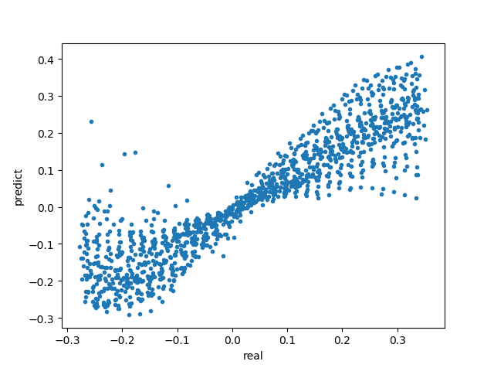
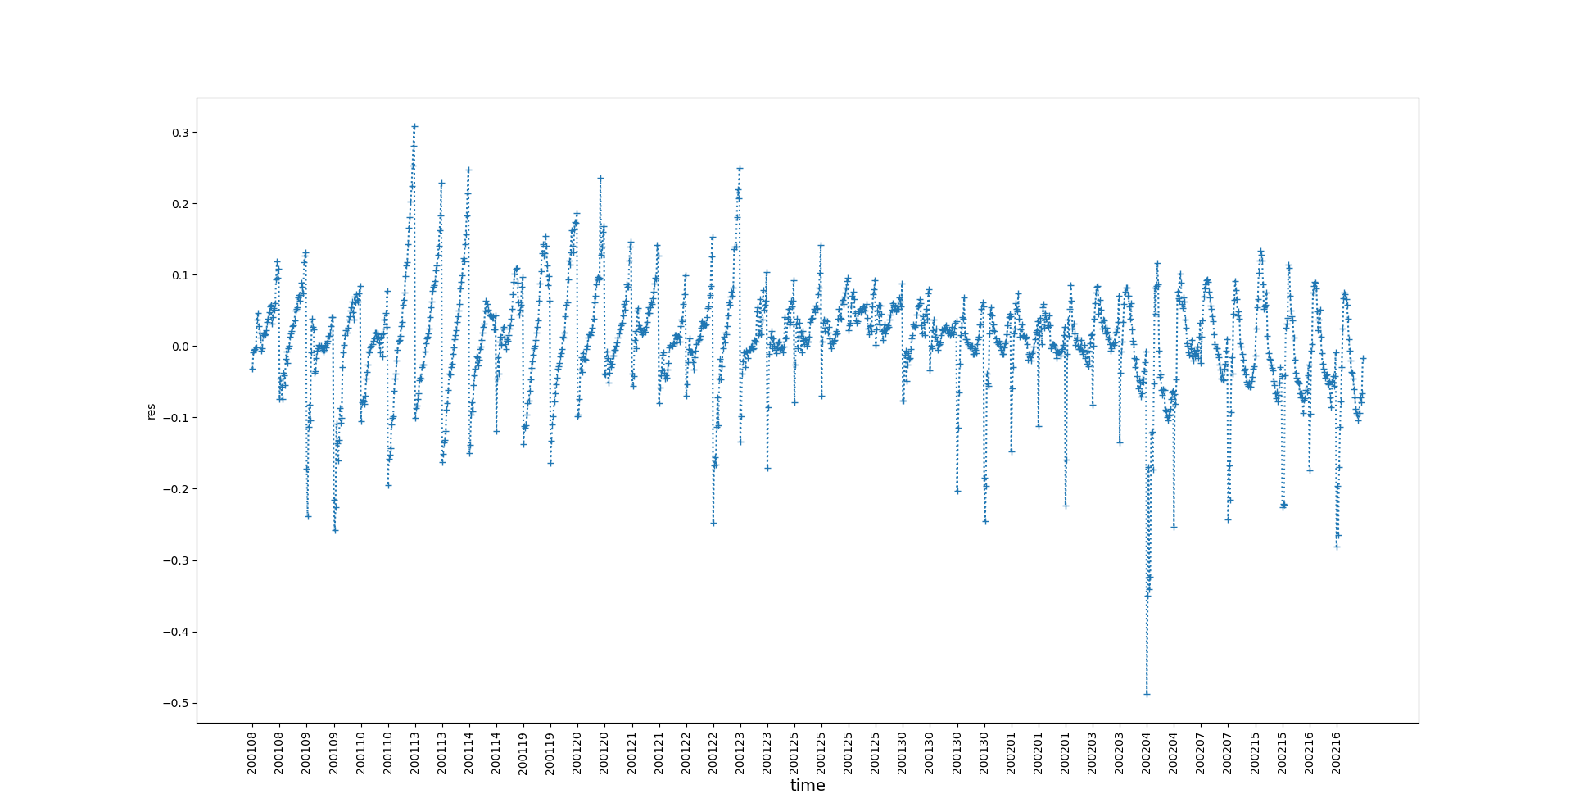
4、结果
2020年1~3测试结果

Slide 17
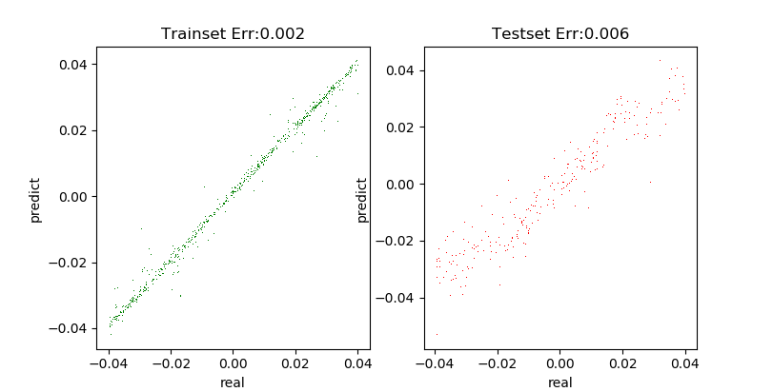
4、结果
-0.04~0.04波段训练和测试结果
Validation score: 0.901
train score: 0.988
test score: 0.897

Slide 18
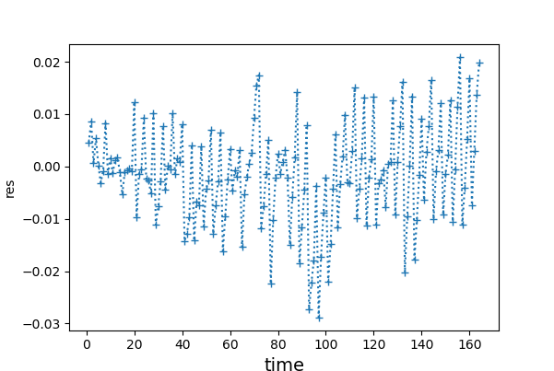
4、结果
2020年1月~3月的预测结果

Slide 19
4、结果
放不同的样本进行测试，以0.02为精度判据
目录/数量/判据 | Res<=0.02 | Res>0.02
正样本 | 157 | 7
负样本 | 35 | 1072

Slide 20
5、讨论
从第一个实验结果来看，实际波长和预测波长呈现正相关，本方法证明了由于多普勒速度所导致的图像差异可以用于图像波长判据。
第二个实验说明了在特定的波带范围内是可以实现波长定标的，条件是需要在线心附近

Slide 21
5、讨论
不足
没有实现波带范围内的定标
分析和改进
多普勒速度在线心处的差异要比线翼处明显
机器学习的方法上有待改进（比如使用卷积的方法保留大尺度信息）

Slide 22
谢谢！

